Slide 1

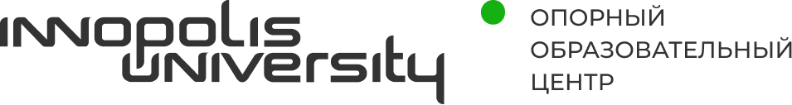
Пояснительная записка
Тема: Электроэнергетика: Веб - приложение с использованием ИИ для предотвращения отказов и сбоев в системах электроснабжения. Оно анализирует данные о протоколах поставки энергии, предупреждает об угрозах сбоев в работе.
Обучающийся: Руководитель:
Лапук Никита Титова Наталия

Slide 2


Цель и задачи
Автоматизировать процесс мониторинга используемой мощности здания, района, населённого пункта и т.д.
Делать прогноз на будущее, по энергопотреблению.
Предсказывать наступление перегрузки (для предотвращения аварийных ситуаций).
Определять возможные прибыли и убытки будущих периодов.
Выявлять потребность в замене оборудования (Кабелей, систем защиты, трансформаторов и др).
2

Slide 3
Описание работы приложения
1. На ВРУ (вводное распределительное устройство) установлен датчик (счётчик) который в режиме реального времени с помощью протокола HTTPS методом POST передаёт показания приборов учёта на виртуальную машину в облаке, на которой развернут Windows Server 10 с установленным MSSQL Server. В данной СУБД (система управления базами данных) хранится база данных со всеми показаниями счётчика (счётчиков).
Оператор с рабочего места, с помощью протокола HTTPS и метода GET запрашивает данные из БД на облачной ВМ и помещает их на вход модели машинного обучения SARIMAX (ARIMA, SARIMA показали результат чуть хуже), это общий метод прогнозирования временных рядов, который можно разделить на трендовую и периодическую части, каждую часть можно разделить на авторегрессионную, дифференциальную и гладкую. На этих данных строится предсказание потребления электроэнергии в будущем. К ним, в режиме он-лайн, добавляются новые показания, тем самым помогая корректировать предсказание.
3. Web-приложение, является дашбордом для всей системы и выводит реальные показания в числовом виде и точкой на оси Y графика. Так же оранжевой ломанной линией отображается предсказываемые показания, а красная полоса является алертом, при пересечении полосой предсказания полосы алерта, отправляется сообщение дежурному, что бы тот был готов принять меры если действительные значения в течении времени совпадут с предсказываемыми.
3

Slide 4
Описание работы приложения
Описание с предыдущего слайда можно применить к коротким промежуткам времени (час, день, неделя, месяц).
Но данное приложение также полезно и для длительных промежутков (более года). Так как с помощью сохранённой информации, можно наложить графики за несколько лет и в целом дать оценку потреблению. Т.е. если потребление растет, и количество пересечений линии «предупреждения» становится больше, то нужно предпринимать меры по обновлению оборудования и средств защиты, так как существующие не надёжны в условиях увеличивающегося потребления и их поломка может привести к длительным отключениям и гибели обслуживающего персонала.
Так же приложение предусматривает реализацию новых фичей, например, при установке дополнительного канала связи с рабочего места оператора на ВРУ, возможно удалённое управление подачей мощности, а именно при возникновении опасных перегрузок включение функции веерных отключений и др. Но изначально приложение решает обратную задачу – мониторинг для недопущения аварийных ситуаций и несанкционированных отключений!
4

Slide 5
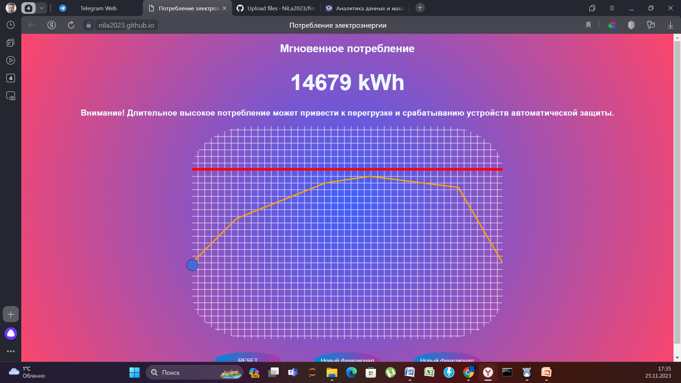
Описание работы приложения
Визуальная часть может выглядить следующим образом:
5

Slide 6
Технические требования
Технические требования, полностью зависят от:
- объекта, на котором будет осуществляться мониторинг (размера обрабатываемых данных)
- от требуемой скорости обновления (для сокращения времени расчёта предполагается использование GPU (графического процессора)). От этого в большей степени зависит бюджет проекта, а так же количество специалистов требуемых для его выполнения.
На случай отключения широкополосного доступа к сети интернет, должны быть предусмотрены альтернативные источники связи (4G модем с сим картами нескольких операторов).
6

Slide 7
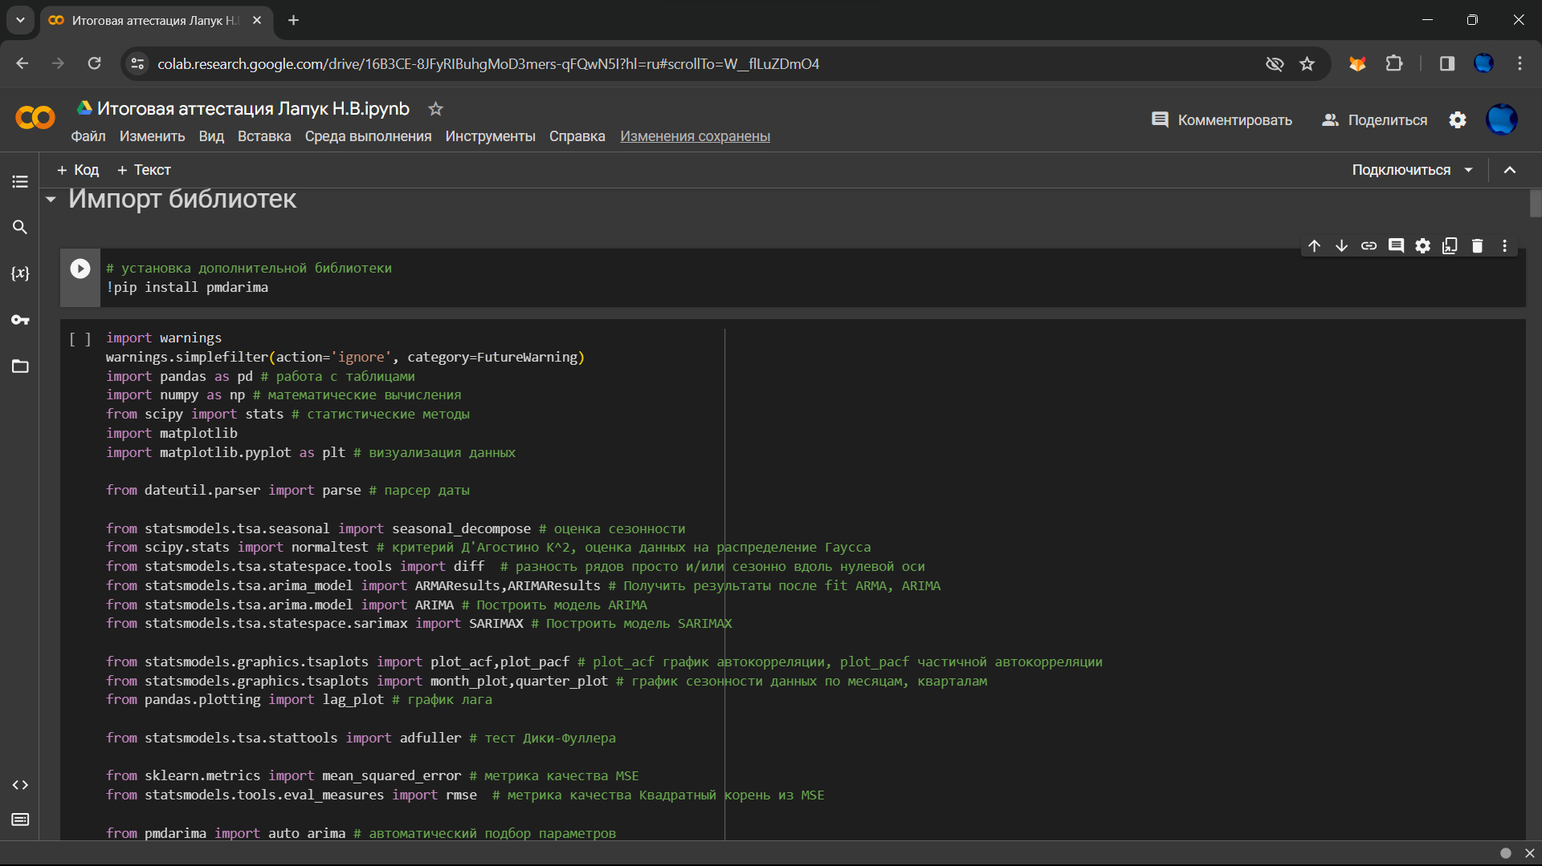
Технические требования
В проекте используется язык программирования Python с необходимыми библиотеками:
7

Slide 8
Безопасность
Для защиты информации и несанкционированного проникновения в систему должна использоваться многофакторная аутентификация (например, с помощью программы Indeed Key).
Доступ ограниченному кругу лиц.
Шифрование.
8

Slide 9
Тестирование
Так как в данной системе мониторинга основным слабым местом является передача информации между субъектами системы по HTTPS протоколу. Основным объектом тестирования будет API, а основным инструментом Postman с его помощью отправляются автотесты на узлы и выводится результат.
Тест кейсы:
1. Проверка подключении сети (в том числе по резервным каналам связи).
Корректность передаваемой и записываемой в БД информации.
Корректность информации принимаемой из БД.
Корректность выполнения функционала при нажатии кнопок.
Проверка отказоустойчивости (в том числе нагрузочное тестирование).
Проверка возможности несанкционированного проникновения на всех уровнях.
9

Slide 10
Сроки и бюджет
Полностью зависит от объекта мониторинга, а именно его величины.
Критерии приёмки
Обработка информации производится always on.
2. Данные верны, что можно периодически контролировать с помощь приборов учёта установленных на оборудовании.
10

Slide 11

Спасибо
за внимание

